Slide 1



«Российский университет спорта
«ГЦОЛИФК»
Дисциплина: Педагогика физической культуры
Тема:«Специфика использования общепедагогических и специфических форм воспитания в деятельности специалиста в сфере физической культуры и спорта»
Выполнил:___________________
_____________________________
Проверил:___________________
____________________________

Slide 2

Понятие спортивного педагога и его формы работы
2
Спортивный педагог - специалист, работающий в сфере физической культуры и спорта. Выполняет функции педагога по физической культуре в образовательных учреждениях, тренера по избранному виду спорта, инструктора по фитнесу, инструктора по избранному виду спорта, преподавателя физического воспитания, преподавателя спортивных и теоретических дисциплин в высших учебных заведениях.
Образование в сфере физической культуры и спорта;
Двигательная рекреация и реабилитация;
Пропаганда здорового образа жизни;
Деятельность в сфере услуг, туризма;
Научно-изыскательские работы;
Исполнительское мастерство

Slide 3

Формы воспитания в деятельности специалиста в сфере физической культуры и спорта
3
Индивидуальные. Беседы, занятия с одним воспитанником
Групповые. Несколько участников (кружок, временная группа, класс) находятся в непосредственном контакте.
Массовые. Несколько классов, школа, район, вся страна проводят праздники, конференции, слёты, шествия и другие мероприятия
Внеурочные. Физкультминутки, соревнования, дни здоровья, спортивно-массовые мероприятия, походы, классные часы спортивной и оздоровительной тематики и др.

Slide 4
Методы воспитания в деятельности специалиста в сфере физической культуры и спорта
4
№ п/п | Методы | Описание
1 | Убеждение | Разъяснение установленных норм поведения, сложившихся традиций
2 | Беседы | При совершении занимающимися какого-либо проступка
3 | Наглядный пример | Достойный пример самого педагога, тренера
4 | Практические приучения | Постоянное и настойчивое упражнение занимающихся в дисциплинированном, культурном поведении, в точном соблюдении спортивных правил, спортивного режима, традиций.
5 | Поощрение | Одобрение, похвала, объявление благодарности, награждение грамотой и др.
6 | Наказание | Замечание, выговор, осуждение на собрании коллектива (спортивной команды), временное исключение из состава команды и др.

Slide 5
Специфика использования общепедагогических и специфических форм воспитания в деятельности специалиста в сфере физической культуры и спорта
5
Общепедагогические формы включают словесные методы (рассказ, объяснение, беседа, анализ, обсуждение) и методы наглядного воздействия (показ упражнений, демонстрация учебных фильмов, видеозаписей). Степень и характер применения наглядности различны в зависимости от этапа обучения, возраста, пола, подготовленности и типологических особенностей нервной системы занимающегося.
Специфические формы включают методы строго регламентированного упражнения, игровой и соревновательный методы. С их помощью решаются конкретные задачи, связанные с воспитанием физических качеств и обучением технике выполнения физических упражнений.
Например, методы строго регламентированного упражнения позволяют осуществлять двигательную деятельность занимающихся по твёрдо предписанной программе, строго регламентировать нагрузку по объёму и интенсивности, а также управлять её динамикой в зависимости от психофизического состояния занимающихся и решаемых задач.

Slide 6
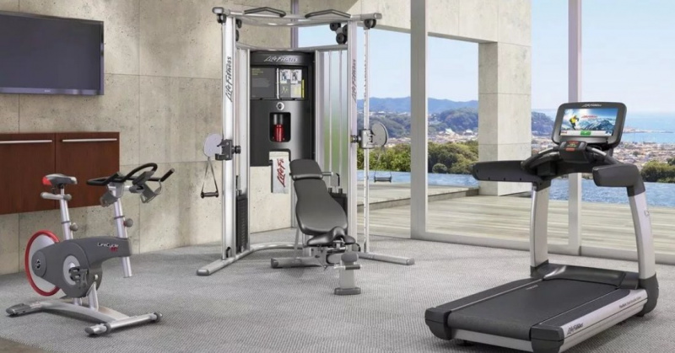
Классификация общепедагогических форм воспитания спортивного педагога
6
01
Словесные методы. С их помощью преподаватель ставит перед занимающимися задачи, управляет их учебно-практической деятельностью на занятиях, сообщает знания, оценивает результаты освоения учебного материала, оказывает воспитательное влияние на учеников. Например, дидактический рассказ, который обеспечивает общее представление о каком-либо двигательном действии или целостной двигательной деятельности.
Методы обеспечения наглядности. Способствуют зрительному, слуховому и двигательному восприятию занимающимися выполняемых заданий. К ним относятся метод непосредственной наглядности (показ упражнений преподавателем или по его заданию одним из занимающихся), методы опосредованной наглядности (демонстрация учебных видеофильмов, кинограмм двигательных действий, рисунков, схем и др.)
02
03
Формы нравственного просвещения. Например, индивидуальные и коллективные беседы, организация встреч с известными спортсменами, на которых обсуждаются ситуации проявления настойчивости, честности, целеустремлённости в период соревнований.

Slide 7
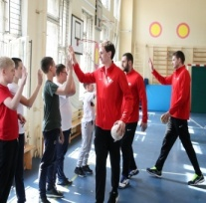
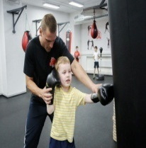
Классификация специфических форм воспитания спортивного педагога
7
Организация учебно-воспитательной работы. К ней относят беседы, доклады и лекции, встречи с ветеранами, вечера и читательские конференции, просмотр фильмов, деловые игры, дискотеки, выставки, передачи местного телевидения и радио, фотогазеты.
Шефская работа. С учащимися других образовательных учреждений, с коллективами различных предприятий можно проводить товарищеские встречи по разным видам спорта, оказывать друг другу посильную помощь в строительстве и обслуживании спортивных сооружений, в обеспечении спортивным оборудованием.
Организация и проведение спортивных праздников, эстафет, олимпиад, показательных выступлений спортсменов. Также к формам воспитания относят спортивные тематические вечера, туристические походы и экскурсии, встречи с выдающимися спортсменами.
Воспитание на спортивных традициях. В образовательных учреждениях оборудуют комнаты спортивной славы, где на стендах размещаются спортивные реликвии, экспонаты, грамоты, альбомы, дипломы и предметы спортивного инвентаря. Здесь проводят встречи с выдающимися спортсменами и тренерами, происходит награждение спортивными грамотами, дипломами, знаками и медалями.

Slide 8

Вопросы по теме
8
Кто такой спортивный педагог (понятие) и его формы работы?
Какие общепедагогические формы воспитания спортивного педагога существуют?
Какие специфические формы воспитания спортивного педагога Вы знаете?

Slide 9
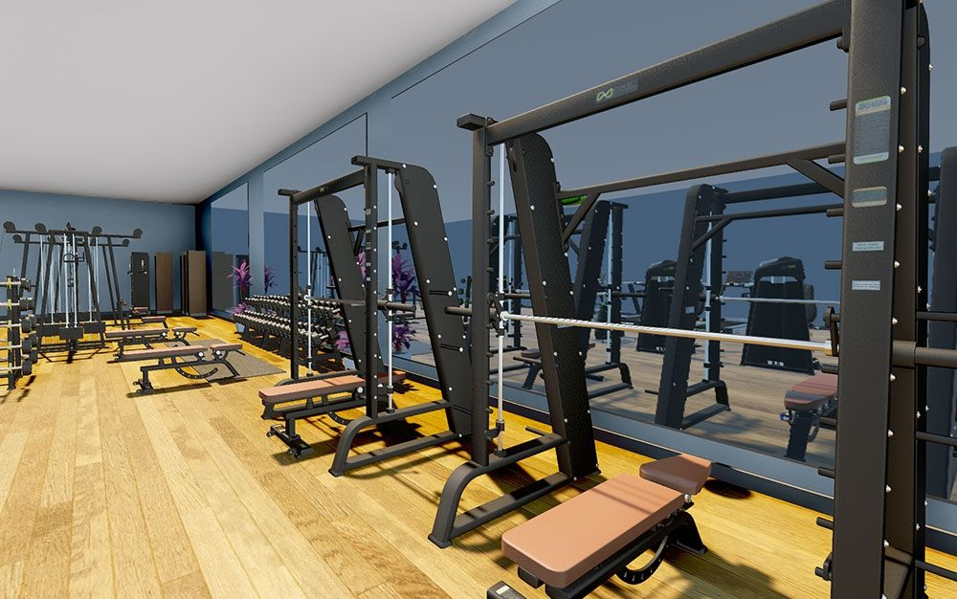
Список литературы
9
Лозовская Л.Б. Педагогика физической культуры и спорта. Методические рекомендации для семинарских занятий: Учебно-методическое пособие. – Нижний Новгород: Нижегородский госуниверситет, 2013. – 30 с.
Общепедагогические принципы физкультурного образования и спорта[Электронная версия][Ресурс: https://www.prodlenka.org/metodicheskie-razrabotki/408492-obschepedagogicheskie-principy-fizkulturnogo-]
Педагогические принципы деятельности специалиста в области физической культуры и спорта : учеб. пособие / Э. А. Зюрин [и др.] ; Федер. науч. центр физ. культуры и спорта ; Владим. гос. ун-т им. А. Г. и Н. Г. Столетовых. – Владимир : Изд-во ВлГУ, 2019. – 155 с.

Slide 10

СПАСИБО ЗА ВНИМАНИЕ!

